Slide 1
IDP Domotica V1B
Wouter van Eden
Pim Smits
Max Weggemans
Maarten van Dijk
Tony Tran
Donald Hioe

Slide 2

Inhoudsopgave
Huidige situatie
Doelstellingen
Gewenste situatie
Proof of concept
Taakverdeling

Slide 3
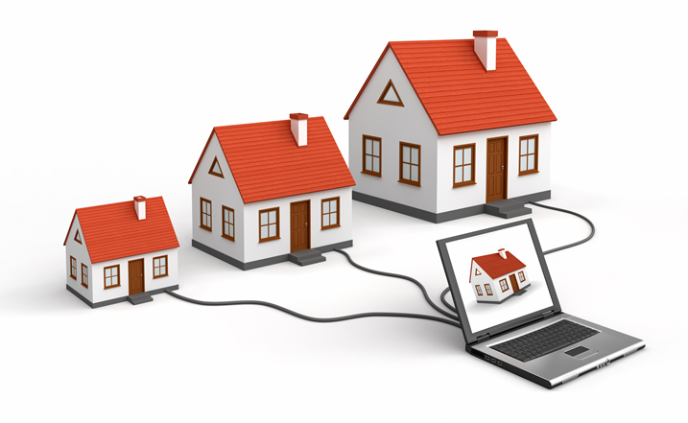
Huidige situatie

Slide 4
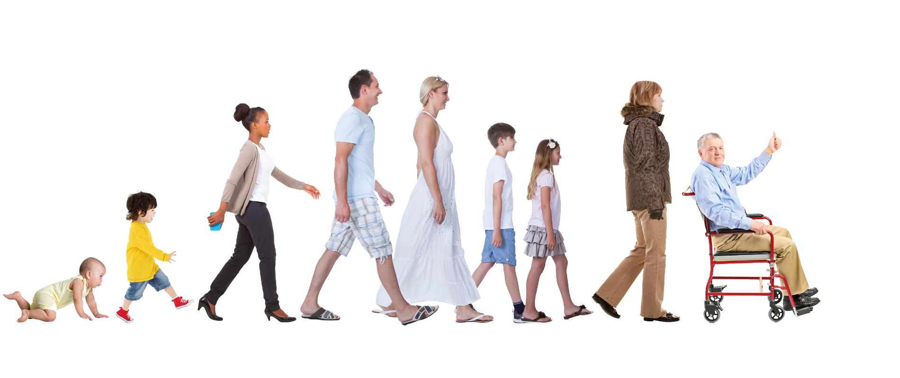
Huidige situatie
Zorggroep
Aanleiding
Opdracht
Notes:
Wie zijn wij
Waarom doen wij dit
Voor wie doen wij dit

Slide 5
Doelstellingen

Slide 6

Doelstellingen
Een functioneel proof of concept opleveren
Duidelijke documentatie opstellen
Kosten laag houden

Slide 7
Gewenste situatie

Slide 8

Gewenste situatie
Zelfstandigheid voor bewoners
Werkdruk verlichtend
Budget vriendelijk domotica systeem

Slide 9
Proof of concept

Slide 10

Proof of concept
Het systeem
Mogelijkheden
Randvoorwaarde
Wat biedt het systeem aan de bewoner
Wat biedt het systeem aan de operators
Notes:
Wat moet het syteem kunnen

Slide 11
Taakverdeling

Slide 12
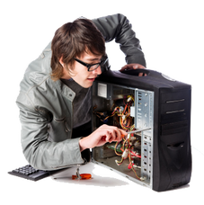
Technische Informatica
Leden:
Maarten van Dijk
Verantwoordelijkheden
Hardware infrastructuur realiseren
Software met hardware koppelen
Notes:
Welke risico’s zijn er
Wat gaan we doen tegen de risico’s

Slide 13

Software and Information Engineering
Leden:
Donald Hioe
Pim Smits
Verantwoordlijkheden
Database realiseren
Smartphone app maken

Slide 14
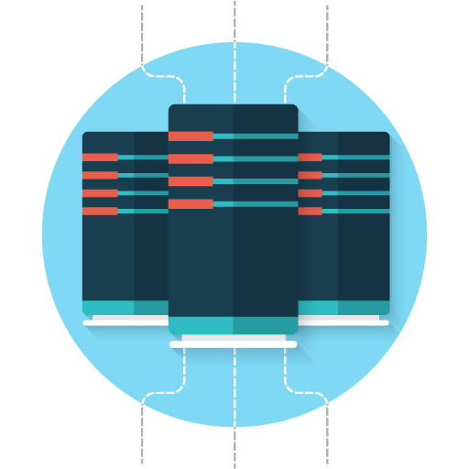
System and Network Engineering
Leden:
Tony Tran
Verantwoodrelijkheden
Web server realiseren
Netwerk infrastructuur realiseren

Slide 15

Business IT and Management
Leden:
Wouter van Eden
Max Weggemans
Verantwoordelijkheden
Een marktonderzoek doen
Investeringsbegroting maken

Slide 16
Slot & Vragen

